Slide 1
Работа в сервисе Kahoot (мобильного опроса) – уникального средства коммуникативного взаимодействия
https://getkahoot.com/
Подготовила: учитель английского языка
Зеленкова И.А.

Slide 2
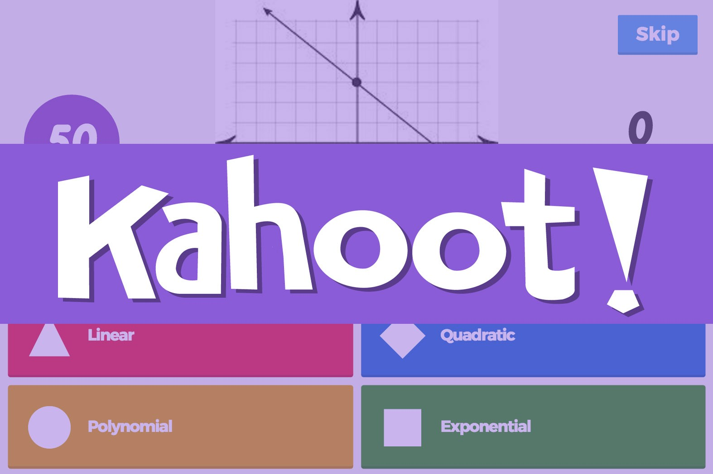
Бесплатный сервис, полный достоинств. Яркий, очень социальный, чрезвычайно простой для учителя, а уж дети от 5 до 16 от него в восторге. Kahoot разрабатывался как инструмент для быстрого создания всего интерактивного, что можно представить: викторин, опросов и обсуждений.
Всё, что создаётся на платформе, так и называется - «кахуты». В эти мини-игры можно вставлять видео и изображения, а процесс создания (если есть, конечно, уже готовый опросник) занимает от силы минут пять. Для добавления соревновательного эффекта к вопросам добавляется таймер.

Slide 3
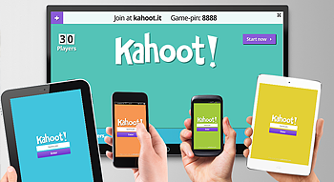
Возможность организации групповой работы в сервисе
Викторина, созданная с помощью сервиса, рассчитана на участие в ней до 30 человек.
На большом экране респонденты видят вопрос и варианты ответов на него, на своих мобильных устройствах - цветные прямоугольники с геометрическими фигурами внутри, каждый из которых соответствует одному из ответов. Необходимо выбрать один из вариантов и кликнуть по нему.
На большой экран выводится текущий результат участников опроса. Принять участие можно, с планшетников, ноутбуков, смартфонов, то есть с любого устройства, имеющего доступ к Интернету. Дополнительных программ и приложений устанавливать не надо.

Slide 4
Возможности сервиса для образовательной деятельности
Сервис можно использовать для проведения различных тестов и опросов дистанционно.
Где можно делиться материалами с сервиса
Созданными анкетами можно поделиться в социальных сетях (Twitter, Facebook, Google+) или отправить ссылку на анкету по электронной почте.

Slide 5
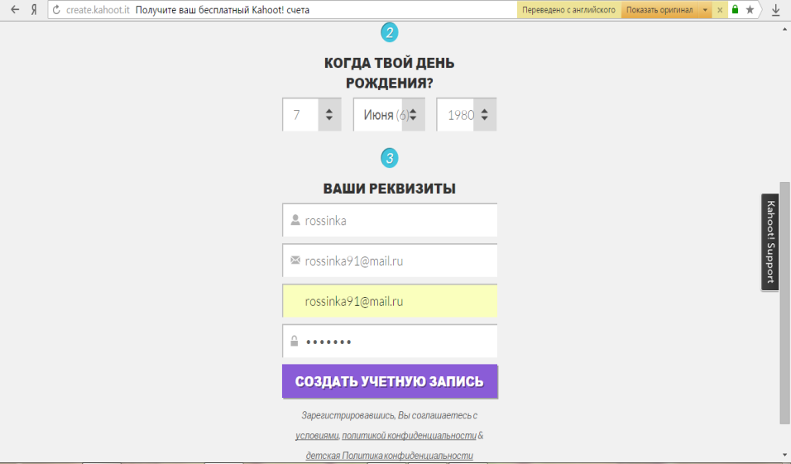
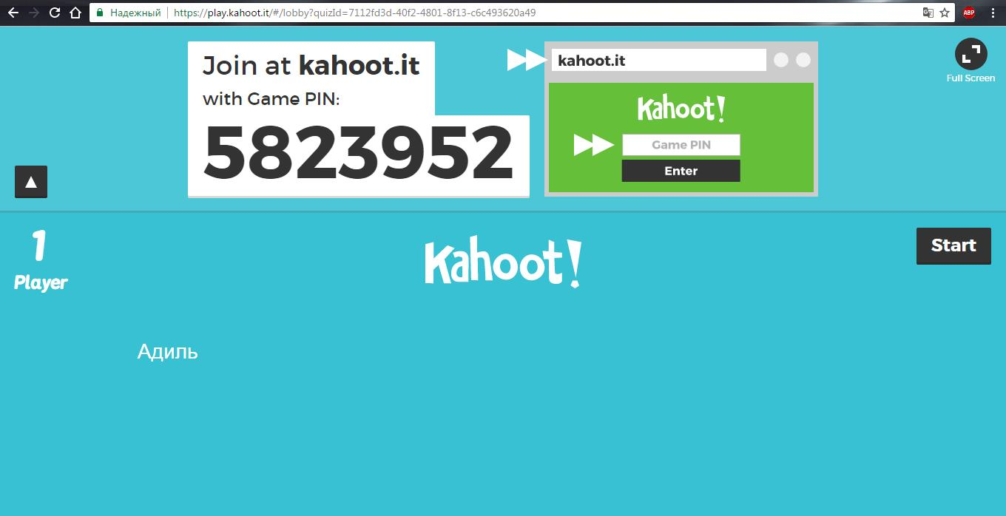
Проидите по ссылке https://getkahoot.com/

Slide 6
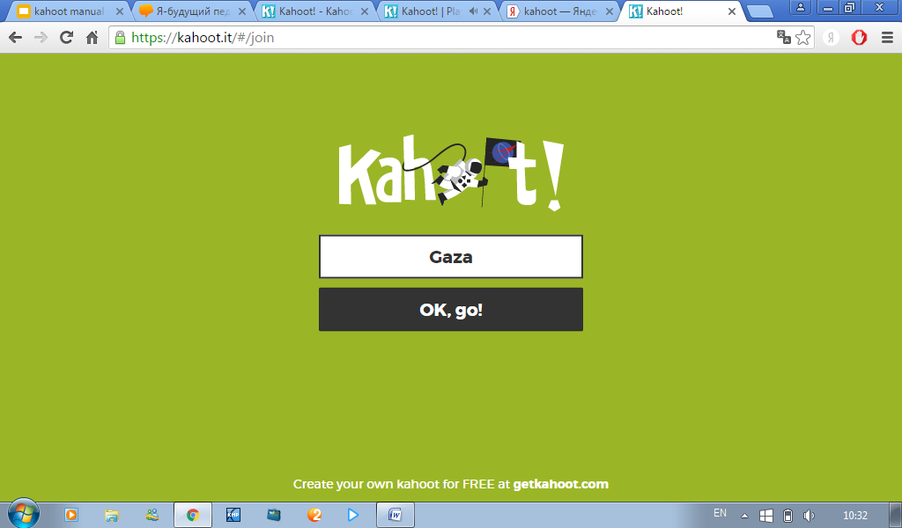
ВЫБОР ИЗ КАТАЛОГА
Выберите какой из видов Kahoot Вам подходит: тест — Quiz, дискуссия — Discussion, анкетирование — Survey или последовательность — Jumble.
Выбрать «кахут» по любой теме
Нажать на рабочем столе играть «Классический вариант»
Раздать пин код (общий на всех)

Slide 7
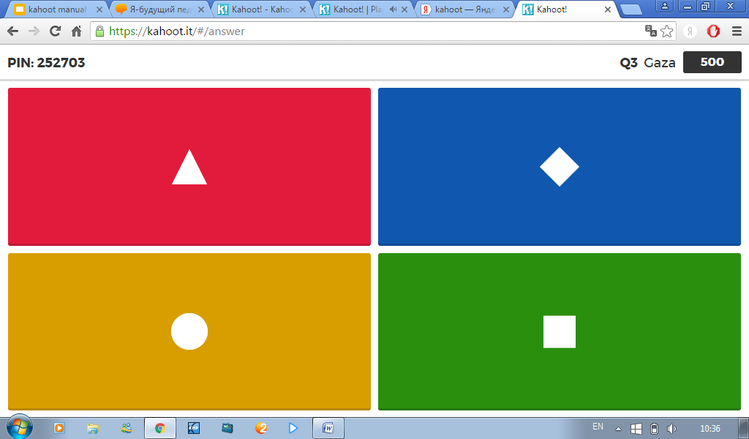
На большом экране учащиеся видят вопрос и варианты ответов на него, на своих мобильных устройствах - цветные прямоугольники с геометрическими фигурами внутри, каждый из которых соответствует одному из ответов.

Slide 8
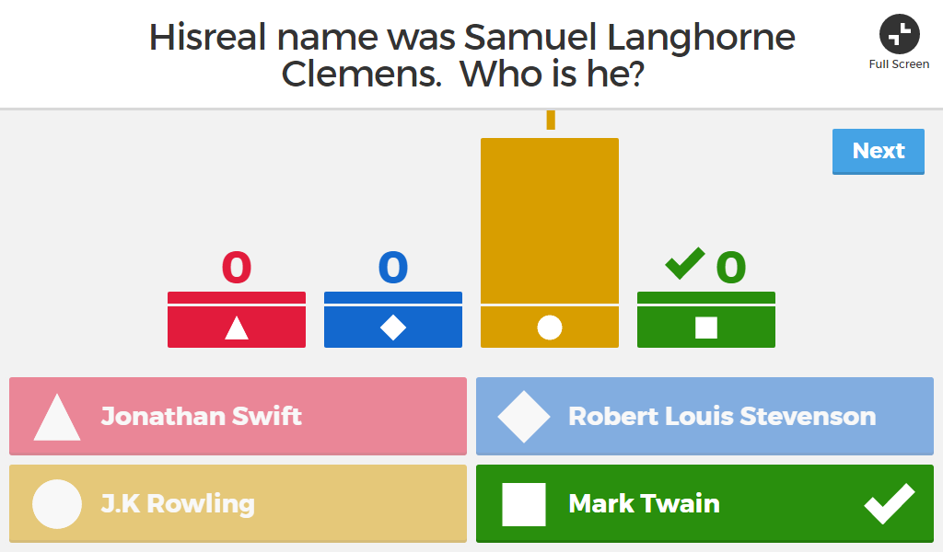
Необходимо выбрать один из вариантов и кликнуть по нему.
На устройстве высвечивается информация о том, правильный ответ или нет, а также количество баллов, присуждаемых участнику за правильный ответ. На большой экран выводится общий счет и текущий рейтинг участников игры.

Slide 9
СОЗДАНИЕ СВОИХ KAHOOT ЗАДАНИЙ

Slide 11
РЕФЛЕКСИЯ Использование платформы (https://getkahoot.com/) помогает мне наладить обратную связь с учениками и их родителями, обыграть новые темы в форме простых вопросов и ответов, и закрепить знания с помощью более подробного тестирования.

